Slide 1
Отчет по учебной практике ПМ04. Сопровождение и обслуживание программного обеспечения компьютерных систем
Студент: Шишкин Артём Григорьевич Группа: 23П-1 Специальность: 09.02.07 Информационные системы и программирование
КОГПОБУ «Слободской колледж педагогики и социальных отношений» Руководитель: Калинин Арсений Олегович
2025-2026 уч. год

Slide 2
Цели и задачи практики
Цель практики: Формирование профессиональных компетенций в области сопровождения и обслуживания программного обеспечения компьютерных систем
Основные задачи:
Установка и настройка ОС (Ubuntu, РЕДОС)
Установка прикладного ПО
Доработка программного модуля (1С)
Написание юнит-тестов
Развертывание готовых решений
Разработка руководства по установке OpenMediaVault

Slide 3
Характеристика объекта практики
Место прохождения практики: КОГПОБУ «Слободской колледж педагогики и социальных отношений»
Юридический адрес: 613150, Кировская область, г. Слободской, ул. Рождественская, д. 69
Год основания: 1904
Рабочее место: Учебный кабинет, персональный компьютер

Slide 4
Программное и техническое обеспечение
Техническое обеспечение:
Учебный ПК
Периферийное оборудование
Программное обеспечение для изучения:
Операционные системы (Ubuntu, РЕДОС)
Системы виртуализации (VirtualBox)
Среда разработки (VSCode)
Конфигурации 1С

Slide 5
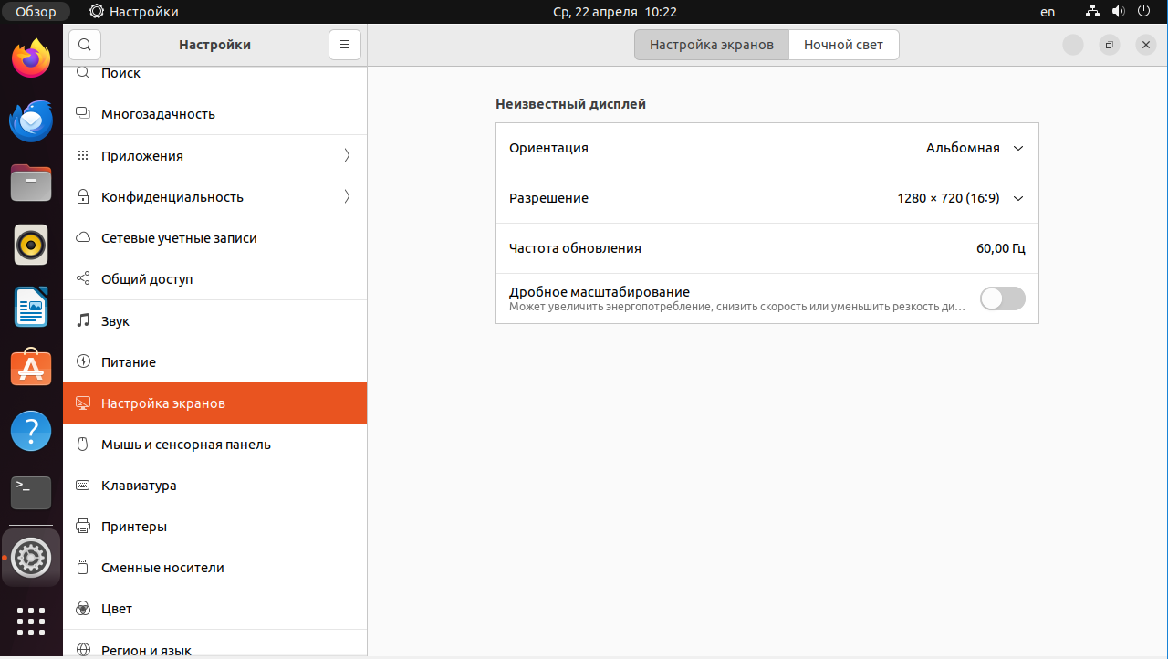
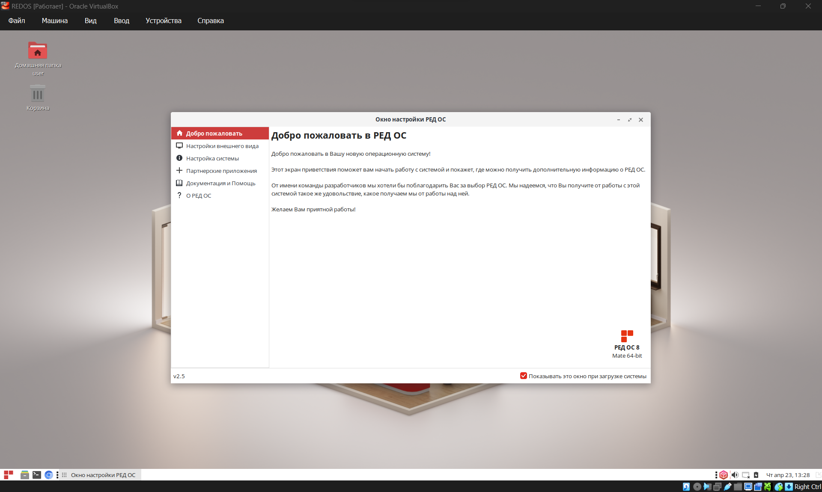
Установка и настройка ОС
Ubuntu 22.04.4 LTS
РЕДОС

Slide 6
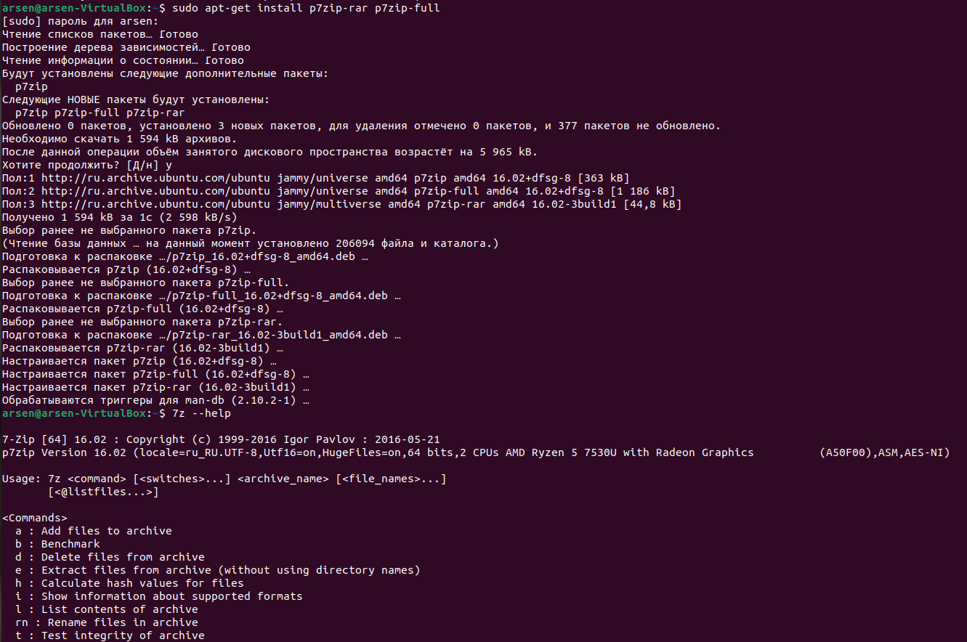
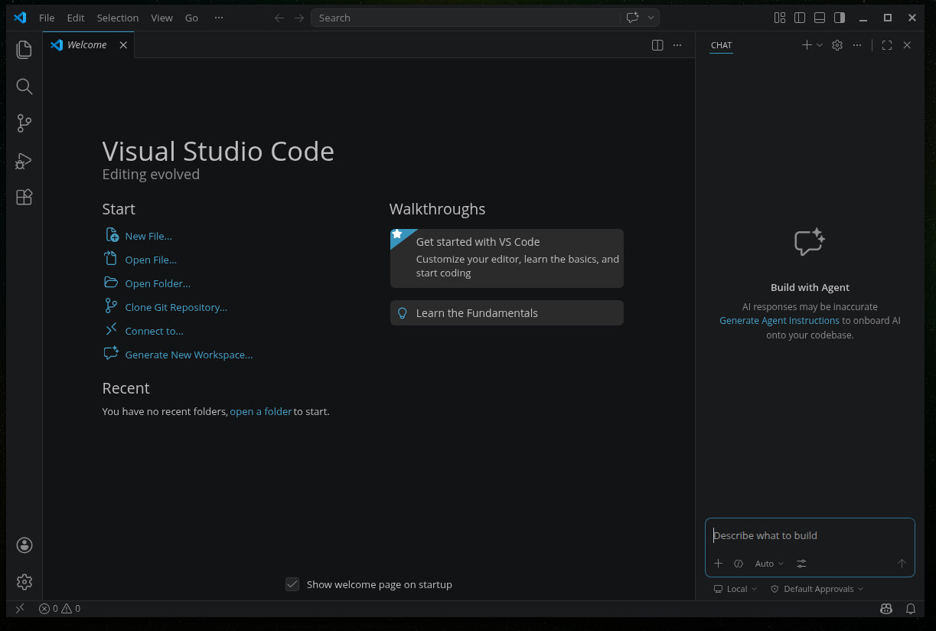
Установка программного обеспечения
Категории установленного ПО:
Архиваторы
Офисные пакеты
Медиа-плееры
Антивирусные программы
Браузеры
Установка 7zip на Ubuntu
Установка VSCode на РЕДОС

Slide 7
Разработка приложения «Мастер Пол»
WPF-приложение для учета партнеров
Автоматический расчет скидки от объема продаж
Просмотр истории реализации
Логика скидок:
до 10 000 ₽ → 0%
10–50 тыс. → 5%
50–300 тыс. → 10%
от 300 тыс. → 15%

Slide 8
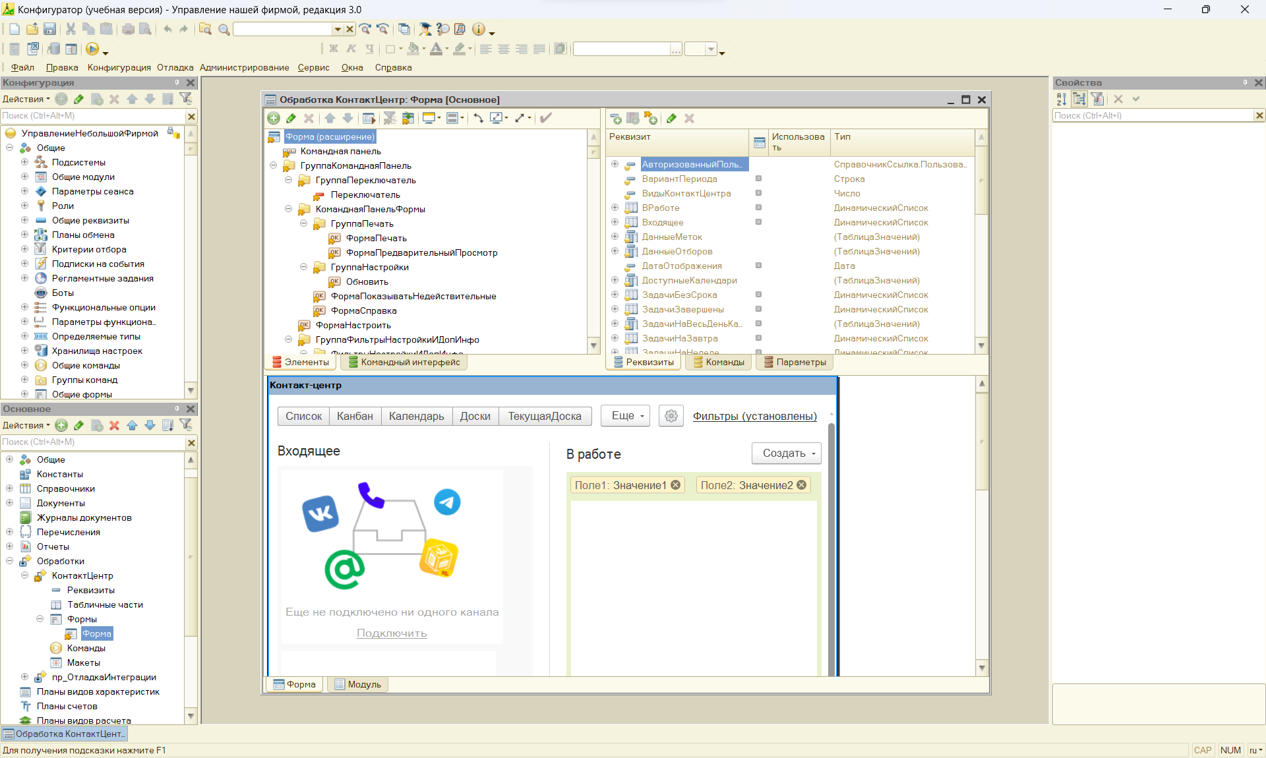
Доработка конфигурации 1с
Выполненная работа: Доработка конфигурации 1С для реализации канбан-доски
Что такое канбан-доска? Инструмент управления задачами, визуализирующий рабочий процесс
Результат:

Slide 9
Ubuntu Server
Задание | Результат
Ubuntu Server (VirtualBox) | Установлена, настроен сетевой мост
MongoDB (NoSQL) | Установлена в Docker
MongoDB Compass | Подключен к БД с основного ПК
JSON-данные | Загружены в MongoDB
Fusio (API-сервис) | Запущен в Docker, админка на порту 8080
Paper TTS (нейросеть) | Развернута, синтез речи работает

Slide 10
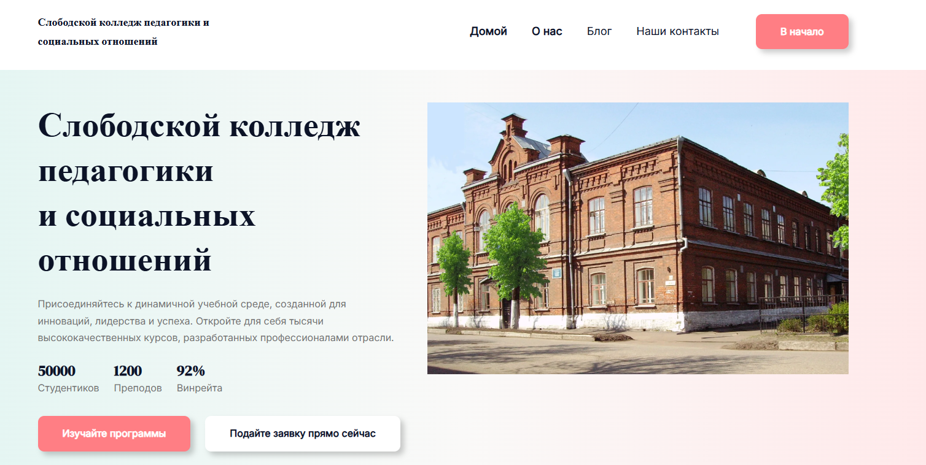
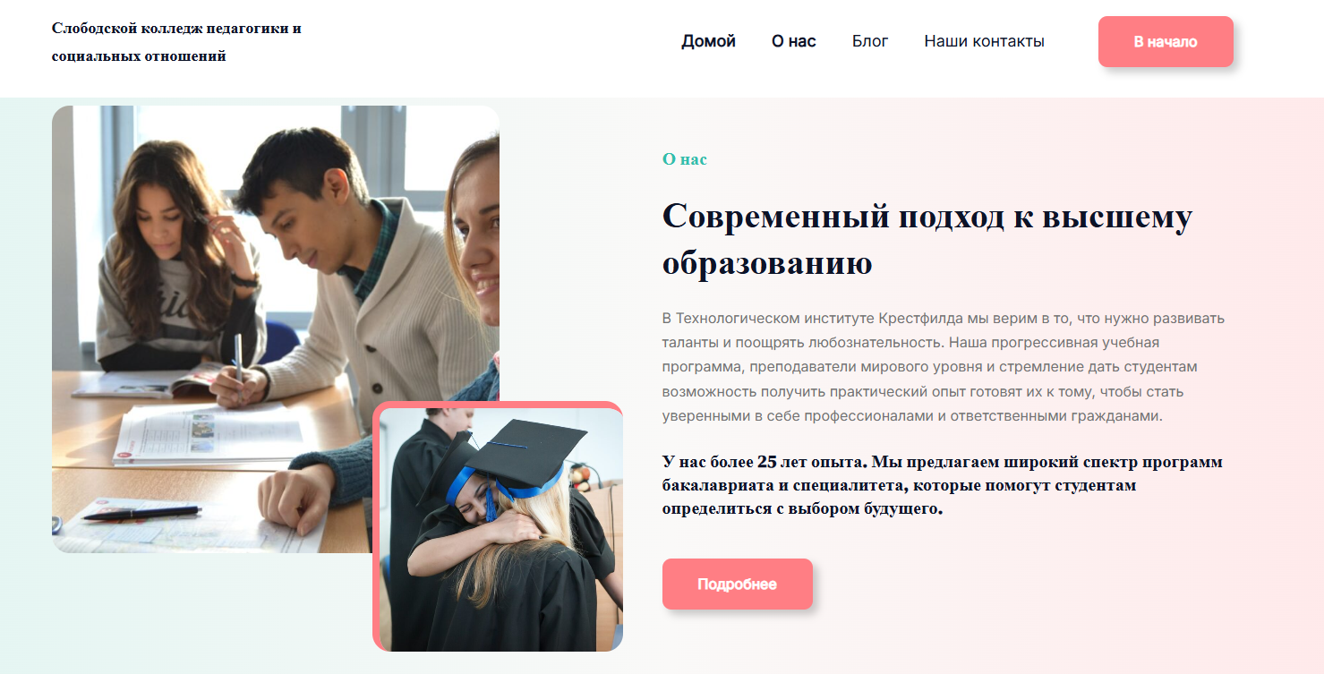
Развертывание и дизайн сайта

Slide 11
Руководство по установке OpenMediaVault
OpenMediaVault (OMV) – свободная ОС для сетевого хранилища (NAS)
Основные этапы установки:
Создание виртуальной машины в VirtualBox
Настройка сети (Сетевой мост)
Установка из ISO-образа
Доступ к веб-интерфейсу (admin / openmediavault)
Подготовка дискового пространства
Требования: RAM от 1 ГБ, диск от 10 ГБ

Slide 12
Результаты практики
№ | Вид работы | Статус
1 | Установка и настройка ОС (Ubuntu, РЕДОС) | Успешно выполненно
2 | Установка прикладного ПО | Успешно выполненно
3 | Доработка конфигурации 1С | Успешно выполненно
4 | Написание юнит-тестов | Успешно выполненно
5 | Развертывание программного модуля | Успешно выполненно
6 | Создание дизайна сайта | Успешно выполненно
7 | Разработка руководства по установке OMV | Успешно выполненно

Slide 13

Заключение
Итоги практики:
Все поставленные задачи выполнены в полном объеме
Получены практические навыки сопровождения и обслуживания ПО
Освоены различные операционные системы (включая российскую РЕДОС)
Разработана техническая документация
Ссылка на Git-репозиторий: https://github.com/Devil-killer987/praktika_VIP.git

Slide 14
Спасибо за внимание
Вопросы?

